Slide 1

Web design

Slide 2
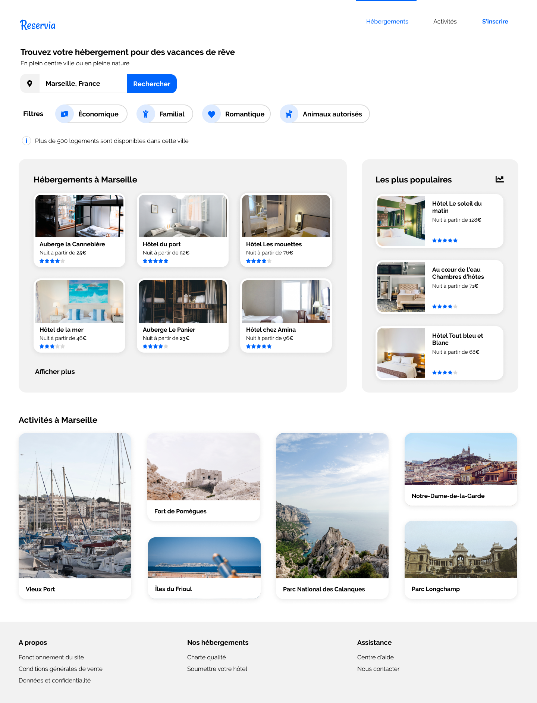
Desktop
Iphone

Slide 3
Desktop / Structure des blocks
body / block_page
Header / titre_principal
logo
menu
recherche
section
article / hébergements à Marseille
les plus populaires
activités à Marseille
a propos
nos hébergements
assistance

